Slide 1
SW 언어의 이해 (Python 기초)
[인공지능] AIoT를 이용한 빅데이터 분석 산업솔루션 개발 취업연계부트캠프

Slide 2
SW 언어의 이해 (Python 기초) 60시간 학습목표
Python 기초 교재소개와 설치
가상환경 및 개발 툴 이해
자료형과 변수
연산과 연산자
문자열 다루기
자료구조 (리스트, 딕셔너리, 튜플, 세트)
제어문
함수
입출력
클래스
예외 처리
모듈과 패키지

Slide 3
연산과 연산자
Part 4,
print(1 + 1)
print(3 - 2)
print(5 * 2)
print(6 / 3)
print(2 ** 3)
print(10 % 3)
print(10 // 3)

Slide 4
연산과 연산자
Part 4,
print(10 > 3)
print(4 >= 7)
print(10 < 3)
print(5 <= 5)
print(3 == 3)
print(4 == 2)
print(3 + 4 == 7)
print(1 != 3)

Slide 5
연산과 연산자
Part 4,
print((3 > 0) and (3 > 5))
print((3 > 0) or (3 > 5))
print(not(1 != 3))
print(5 > 4 > 3) # a > b > c 는 a > b and b > c 와 같다.
print(4 > 5 > 3)

Slide 6
연산과 연산자
Part 4,
print(2 + 3 * 4)
print((2 + 3) * 4)

Slide 7
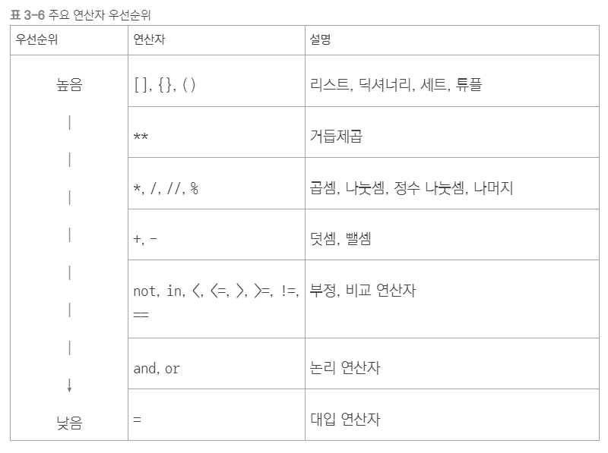
연산과 연산자
Part 4,
number = 2 + 3 * 4
print(number)
# number = number + 2
# print(number)

Slide 8
연산과 연산자
Part 4,
number += 2 # number = number + 2와 동일
print(number)
number -= 2 # number = number - 2와 동일
print(number)
number *= 2 # number = number * 2와 동일
print(number)

Slide 9
연산과 연산자
Part 4,
number /= 2 # number = number / 2와 동일
print(number)
number **= 2 # number = number ** 2와 동일
print(number)
number //= 2 # number = number // 2와 동일
print(number)
number %= 2 # number = number % 2와 동일
print(number)

Slide 10
연산과 연산자
Part 4,
print(abs(-5)) # -5의 절대값
print(pow(4, 2)) # 4를 제곱한 값
print(max(5, 12)) # 5와 12 중 큰 값
print(min(5, 12)) # 5와 12 중 작은 값
print(round(3.14)) # 3.14를 소수점 이하 첫째 자리에서 반올림한 정수
print(round(4.678, 2)) # 4.678을 소수점 이하 셋째 자리에서 반올림한 값

Slide 11
연산과 연산자
Part 4,
from math import * # math 모듈의 모든 기능을 가져다 쓰겠다는 의미
result = floor(4.99)
print(result) # 4.99의 내림
result = ceil(3.14)
print(result) # 3.14의 올림
result = sqrt(16)
print(result) # 16의 제곱근

Slide 12
연산과 연산자
Part 4,
from random import * # random 모듈의 모든 기능을 가져다 쓰겠다는 의미
print(random())
print(random())
print(random())
print(random() * 10) # 0.0 이상 10.0 미만에서 난수 생성
Print(int(random() * 10)) # 0이상 10 미만에서 난수 생성
Print(int(random() * 10) + 1) # 1이상 11미만에서 난수생성
Print(int(random() * 45) + 1) # 1이상 46미만에서 난수 생성

Slide 13
연산과 연산자
Part 4,
print(randrange(1, 46)) # 1 이상 46 미만에서 난수 생성
print(randint(1, 45)) # 1 이상 45 이하에서 난수 생성
print(randint(1, 45))
print(randint(1, 45))
print(randint(1, 45))
print(randint(1, 45))
print(randint(1, 45))
print(randint(1, 45))

Slide 14
문자열 다루기
Part 5,
sentence1 = '나는 소년입니다.'
print(sentence1, type(sentence1))
sentence2 = "파이썬은 쉬워요."
print(sentence2, type(sentence2))
sentence3 = """
나는 소년이고,
파이썬은 쉬워요.
"""
print(sentence3)

Slide 15
문자열 다루기
Part 5,
jumin = "990229-1234567"
print("성별 식별번호 : " + jumin[7])
jumin = "990229-1234567"
print("연 : " + jumin[0:2]) # 0부터 2 직전까지(0, 1)
print("월 : " + jumin[2:4]) # 2부터 4 직전까지(2, 3)
print("일 : " + jumin[4:6]) # 4부터 6 직전까지(4, 5)
print("생년월일 : " + jumin[:6]) # 처음부터 6 직전까지 -> jumin[0:6]과 같음
print("주민등록번호 뒷자리 : " + jumin[7:]) # 7부터 끝까지 -> jumin[7:14]와 같음
print("주민등록번호 뒷자리(뒤에서부터) : " + jumin[-7:]) # 뒤에서 7번째 위치부터 끝까지

Slide 16
문자열 다루기
Part 5,
python = "Python is Amazing"
print(python.lower()) # 전체 소문자로 변환
print(python.upper()) # 전체 대문자로 변환
print(python[0].isupper()) # 인덱스 0에 있는 값이 대문자인지 확인
print(python[1:3].islower()) # 인덱스 1부터 2에 있는 값이 소문자인지 확인
print(python.replace("Python", "Java")) # Python을 Java로 바꾸기

Slide 17
문자열 다루기
Part 5,
python = "Python is Amazing"
find = python.find("n") # 처음 발견한 n의 인덱스
print(find) # 'Python'에서 n(인덱스 5)
find = python.find("n", find + 1) # 인덱스 6 이후부터 찾아 처음 발견한 n의 인덱스
print(find) # ' is Amazing'에서 n(인덱스15)
find = python.find("Java") # Java가 없으면 -1을 반환(출력)한 후 프로그램 계속 수행
print(find)

Slide 18
문자열 다루기
Part 5,
index = python.index("n") # 처음 발견한 n의 인덱스
print(index) # 'Python'에서 n
index = python.index("n", index + 1) # 인덱스 6 이후부터 찾아 처음 발견한 n의 인덱스
print(index) # ' is Amazing'에서 n
index = python.index("n", 2, 6) # 인덱스 2부터 6 직전까지 찾아 처음 발견한 n의 인덱스
print(index) # 'thon'에서 n(인덱스 5)
#index = python.index("Java") # Java가 없으면 오류가 발생하며 프로그램 종료
print(index)

Slide 19
문자열 다루기
Part 5,
python = "Python is Amazing"
print(python.count("n"))
print(python.count("v"))
python = "Python is Amazing"
print(len(python))

Slide 20
문자열 다루기
Part 5,
print("ab" + "ab")
print("ab", "ab")

Slide 21
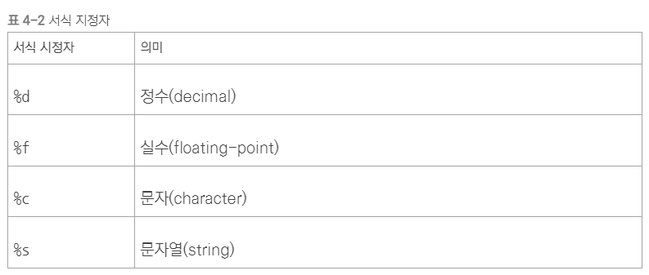
문자열 다루기
Part 5,
print("나는 %d살입니다." % 20)
print("나는 %s을 좋아합니다." % "파이썬")
print("Apple은 %c로 시작해요." % "A")
print("나는 %s살입니다." % 20)
print("나는 %s색과 %s색을 좋아해요." % ("파란", "빨간")) # 값이 여럿일 때

Slide 22
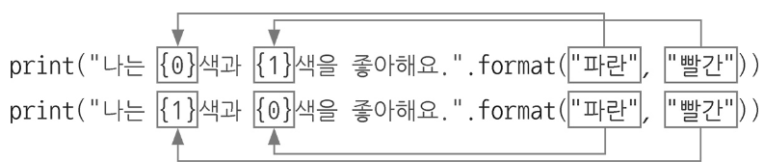
문자열 다루기
Part 5,
print("나는 {}살입니다.".format(20))
print("나는 {}색과 {}색을 좋아해요.".format("파란", "빨간"))
print("나는 {0}색과 {1}색을 좋아해요.".format("파란", "빨간"))
print("나는 {1}색과 {0}색을 좋아해요.".format("파란", "빨간"))
print("나는 {age}살이며, {color}색을 좋아해요.".format(age=20, color="빨간"))
print("나는 {age}살이며, {color}색을 좋아해요.".format(color="빨간", age=20))

Slide 23
문자열 다루기
Part 5,
age = 20
color = "빨간"
print(f"나는 {age}살이며, {color}색을 좋아해요.")

Slide 24
문자열 다루기
Part 5,
print("백문이 불여일견 백견이 불여일타")
#print("백문이 불여일견 # SyntaxError 발생
#백견이 불여일타")
print("백문이 불여일견\n백견이 불여일타")

Slide 25
문자열 다루기
Part 5,
#print("저는 "나도코딩"입니다.")
print("저는 '나도코딩'입니다.")
# 또는
print('저는 "나도코딩"입니다.')
print("저는 \"나도코딩\"입니다.")
print("저는 \'나도코딩\'입니다.")

Slide 26
문자열 다루기
Part 5,
#print("C:\Users\Nadocoding\Desktop\PythonWorkspace") # SyntaxError 발생
print("C:\\Users\\Nadocoding\\Desktop\\PythonWorkspace")
print(r"C:\Users\Nadocoding\Desktop\PythonWorkspace") # r을 추가하면 문자열 어떤값이든 무시

Slide 27
문자열 다루기
Part 5,
print("Red Apple\rPine") # \r 은 커서를 맨 앞으로 이동시킵니다.
print("Redd\bApple") # \b 는 앞글자 하나를 삭제합니다. Backspace
print("Red\tApple") # \t 는 탭키와 같은 역할을 합니다.

Slide 28

감사합니다

